Slide 1
Touch Screen using Webcam
จอสัมผัสโดยใช้เวบแคม
โดย
นายรัฐพล ผลประพฤติ รหัส 44010398
นายวาทิศ อัชชะกุลวิสุทธิ์ รหัส 44010440

Slide 2
ขอบเขตของโครงงาน
สามารถจำลองการเลื่อนตำแหน่งเมาส์ได้
สามารถจำลองการคลิ๊กเมาส์ได้
สามารถจำลองการดับเบิ้ลคลิ๊กเมาส์ได้
สามารถจำลองการทำ Drag Drop ได้
สามารถใช้งานบนหน้าจอที่ไม่มีการเคลื่อนไหวได้

Slide 3
วัตถุประสงค์
ศึกษาทฤษฎีการประมวลผลภาพดิจิตอล
ศึกษาการเขียนโปรแกรม ด้วยภาษา C++ โดยใช้ MFC
ศึกษาการเขียนโปรแกรมโดยใช้การประมวลผลภาพดิจิตอล
ศึกษาการเขียนโปรแกรมติดต่อกับเวบแคม
พัฒนาหน้าจอธรรมดาให้เป็นเสมือนหน้าจอทัชสกรีน

Slide 4
เป้าหมายของโครงงาน
โครงการนี้เป็นการทำหน้าจอธรรมดา เสมือนเป็นหน้าจอทัชสกรีน โดยจะ ทำการจำลองการทำงานของเมาส์ ซึ่งผู้ใช้จะใช้เวบแคม 1 ตัว เพื่อจับการเคลื่อนไหว และตำแหน่งของปลายนิ้วที่มาสัมผัสลงบนหน้าจอ เพื่อใช้เป็น การแทนการทำงานของเมาส์ได้ดังนี้คือ การกดคลิ้ก ดับเบิ้ลคลิ้ก การ drag และ drop เป็นต้น

Slide 5
การออกแบบระบบ
Image Capture เป็นการเอาภาพมาจากเวบแคม เพื่อนำมาใช้ในการประมวลผล
Frame Difference ทำ Frame Difference แล้วลบข้อมูลภาพในส่วนที่ไม่ต้องการ
ตีความหมายและจำลองสัญญาณเมาส์ หาตำแหน่งปลายนิ้วมือ พร้อมทั้งตีความหมายว่าผู้ใช้จะทำอะไรและจะทำการจำลองสัญญาณนั้นไปให้กับระบบปฏิบัติการ

Slide 6
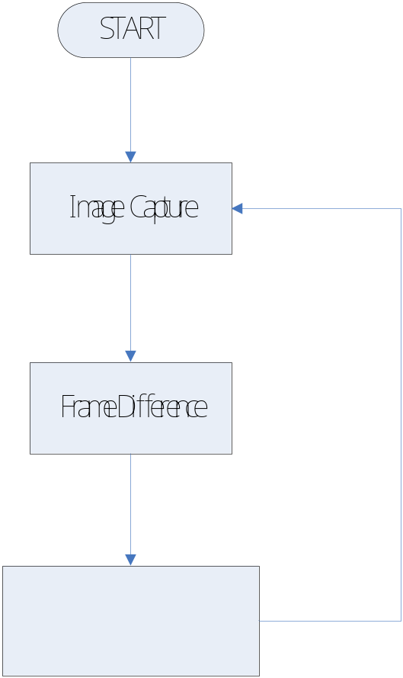
การออกแบบระบบ

Slide 7
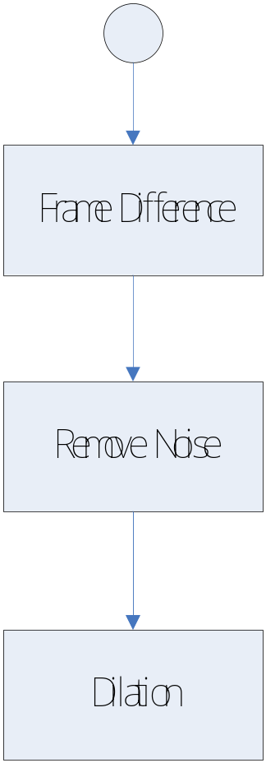
Frame Difference
Frame Difference ใช้ภาพสี 2 ภาพ คือ เฟรมภาพปัจจุบัน และเฟรมภาพก่อนหน้ามาลบกัน
Remove Noise ลบ Noise ที่เกิดจากการทำ Frame Difference ทิ้ง
Dilation ทำให้เห็นความแตกต่างจากการทำ Frame Difference ชัดเจนมากขึ้น โดยจะทำการเพิ่มพิกเซลรอบตำแหน่งที่ไม่ใช่ noise

Slide 8
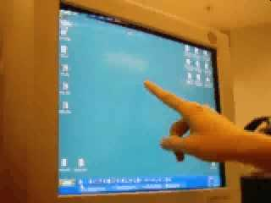
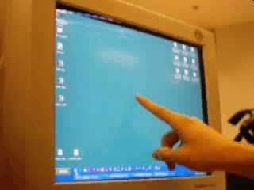
Frame Difference
เป็นวิธีการหาความแตกต่างของภาพ 2 ภาพ ส่วนของภาพที่เหมือนกันจะมีค่าเป็นศูนย์หรือสีดำ ในขณะที่ส่วนของภาพที่แตกต่างกันจะมีค่ามากกว่าศูนย์
นำเฟรมภาพปัจจุบันมาลบกับเฟรมภาพก่อนหน้านี้ โดยทำการลบพิกเซลที่อยู่ที่ตำแหน่งเดียวกัน จนครบทุกพิกเซล

Slide 9
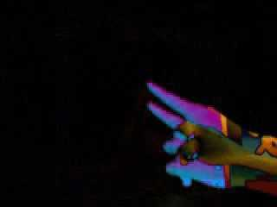
Frame Difference

Slide 10
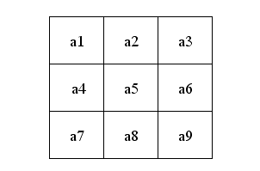
Noise Removing
ใช้วินโดว์ขนาด 3*3 เป็นขอบเขตที่ใช้ทำการรวมค่าที่อยู่ในขอบเขตของวินโดส์

Slide 11
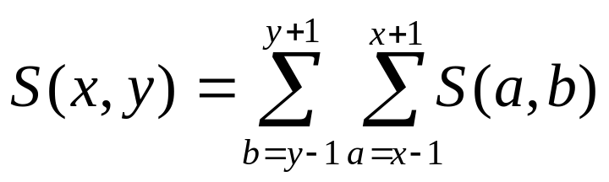
Noise Removing
ทำการรวมค่าที่อยู่ในขอบเขตของวินโดส์ โดยสมการที่ใช้ในการรวมค่าเป็นดังนี้
โดยที่ S(a,b) = 1 เมื่อ S(a,b) > ts
S(a,b) = 0 เมื่อ S(a,b) <= ts

Slide 12
Noise Removing
กำหนดค่า Threshold เพื่อเป็นใช้เป็นตัวแยกระหว่างข้อมูลภาพที่ต้องการ กับ noise
นำ S(x,y) มาตรวจสอบกับค่า Threshold ที่กำหนดไว้ ถ้า S(x,y) มากกว่าค่า Threshold จะถือว่าเป็นข้อมูลภาพที่ต้องการ แต่ถ้าน้อยกว่าหรือเท่ากับจะถือว่าเป็น noise เช่น ค่า Threshold = 4
ถ้า S(x,y) > 4 จะเป็นข้อมูลภาพที่ต้องการ
ถ้า S(x,y) <= 4 จะเป็น noise

Slide 13
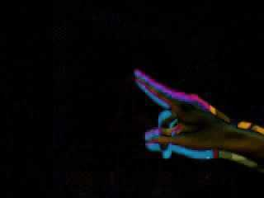
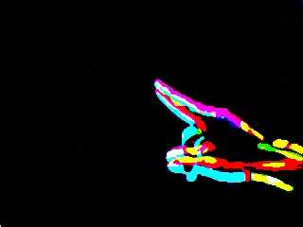
Noise Removing
ภาพก่อนทำ Noise Removing
ภาพหลังทำ Noise Removing

Slide 14
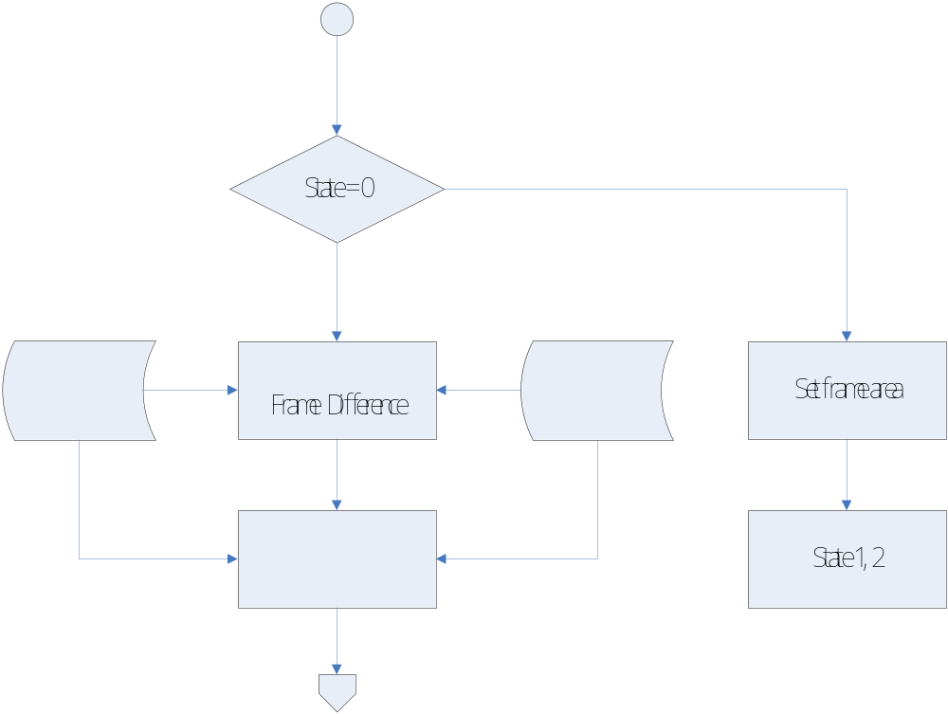
ตีความหมายและจำลองสัญญาณเมาส์

Slide 15
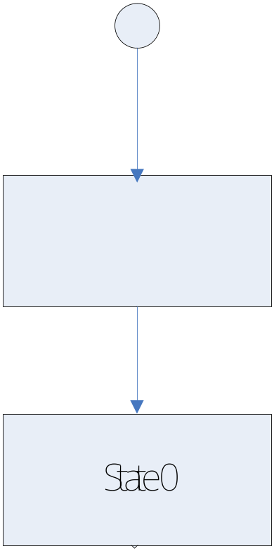
ตีความหมายและจำลองสัญญาณเมาส์
ถ้าใช้ Frame Difference หาปลายนิ้วอย่างเดียว จะมีปัญหาเมื่อขณะที่นิ้วชี้อยู่ที่เดิม แล้วเกิด Tool Tips ขึ้นจะทำให้ตำแหน่งปลายนิ้วที่ได้ย้ายไปอยู่ที่ Tool Tips แทน
วิเคราะห์ นำเอาตำแหน่งปลายนิ้วที่ได้จากการ หาโดยใช้ Frame Difference และการหาโดยใช้สี มาเปรียบเทียบกัน ถ้าอยู่ใกล้เคียงกันก็จะถือว่าตำแหน่งนั้นคือปลายนิ้ว

Slide 16
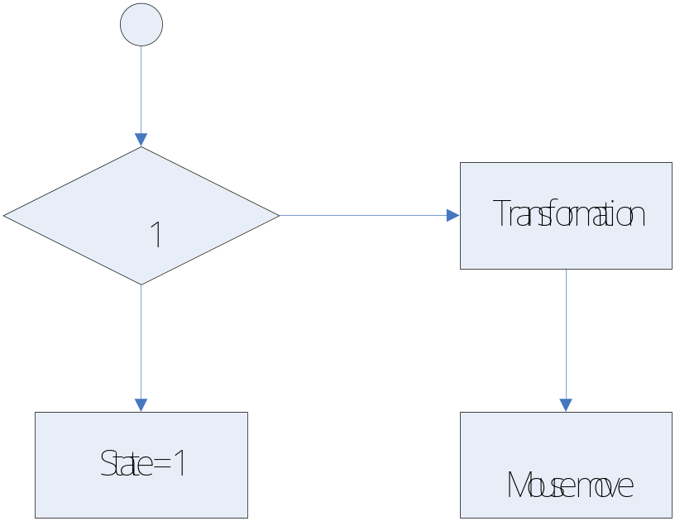
State 0
ตรวจสอบว่าถ้าตำแหน่งปลายนิ้วอยู่ที่เดิมนานกว่า 1 วินาที จะเปลี่ยน state เป็น state 1 แต่ถ้าอยู่ที่เดิมน้อยกว่า 1 วินาที จะถือว่าเป็นการเลื่อนตำแหน่งของเมาส์

Slide 17
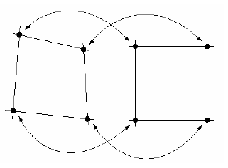
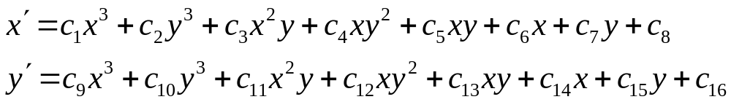
Spatial Transformations
ใช้สมการดังต่อไปนี้

Slide 18
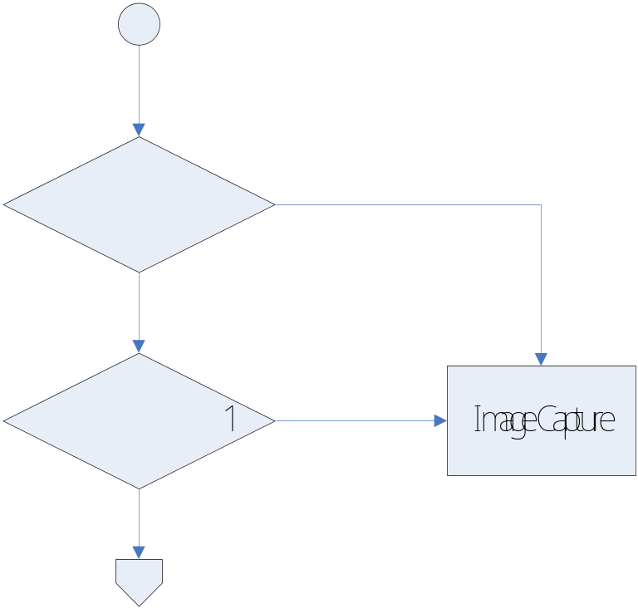
State 1
ตรวจสอบการออกจากตำแหน่งเดิม แล้วกลับมาที่ตำแหน่งเดิมของปลายนิ้ว และถ้ามีการ Drag ค้างไว้ก็จะทำการ Drop แต่ถ้าไม่ใช่จะทำการคลิ้ก และไป State 2

Slide 19
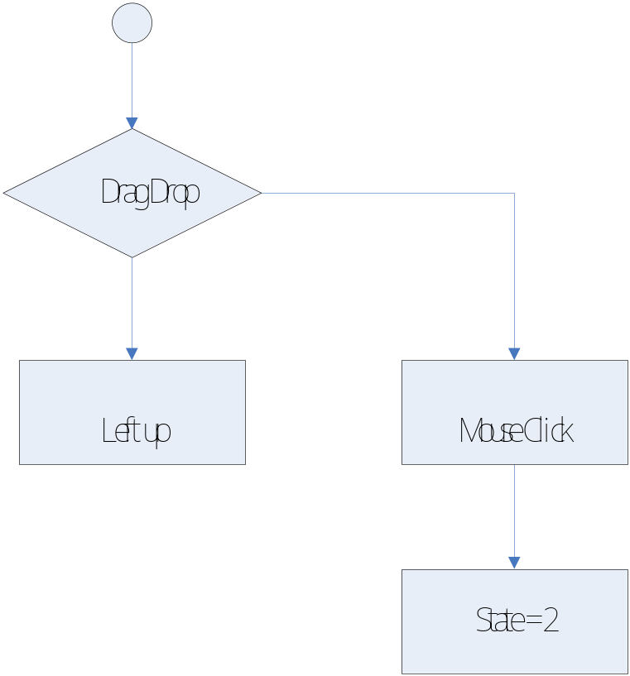
State 1

Slide 20
State 2
ตรวจสอบว่าจะทำการดับเบิลคลิ้ก หรือทำการ Drag
จะดับเบิลคลิ้กก็ต่อเมื่อ เคลื่อนนิ้วออกจากตำแหน่งเดิม และกลับเข้ามาภายใน 1 วินาที
จะทำการ Drag ก็ต่อเมื่อ ชี้นิ้วไว้ที่ตำแหน่งเดิมนานกว่า 1 วินาที

Slide 21
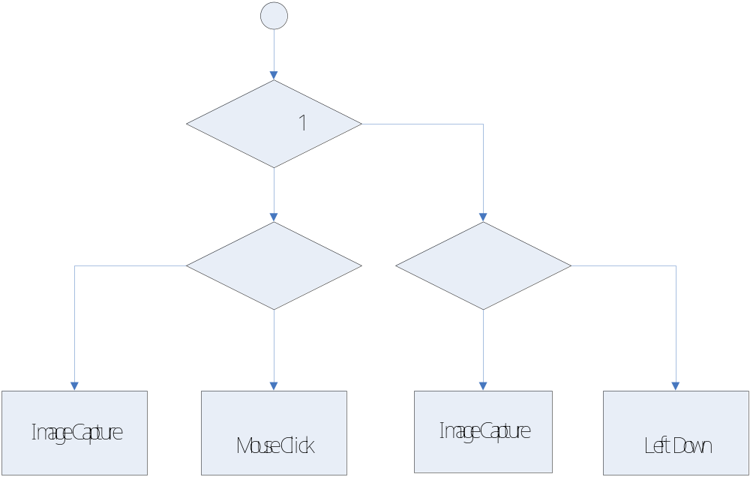
State 2

Slide 22
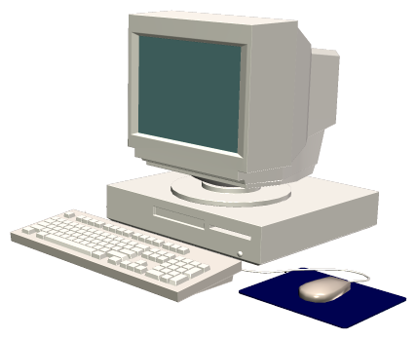

การจัดวางตำแหน่งของเวบแคม

Slide 23

การเลื่อนเมาส์
ในการเลื่อนตำแหน่งเมาส์จะต้องชี้นิ้วโดยให้ปลายนิ้วอยู่ที่ตำแหน่งสูงที่สุด

Slide 24
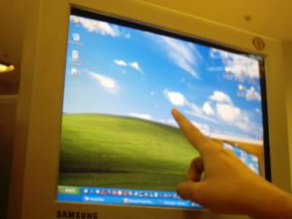
การคลิ้กเมาส์

Slide 25
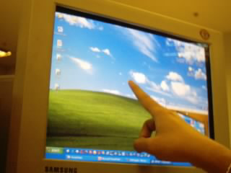
การดับเบิลคลิ้กส์

Slide 26
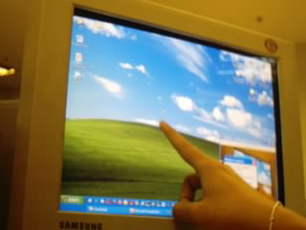
Drag Drop

Slide 27
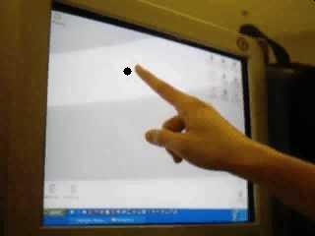
การทดลองโปรแกรมบนพื้นหลังแบบที่ 1
คลิ้ก | 10
ดับเบิลคลิ้ก | 9
Drag Drop | 9

Slide 28
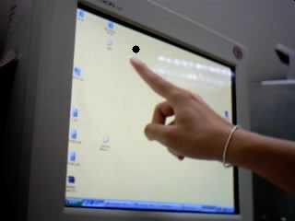
การทดลองโปรแกรมบนพื้นหลังแบบที่ 2
คลิ้ก | 9
ดับเบิลคลิ้ก | 9
Drag Drop | 7

Slide 29
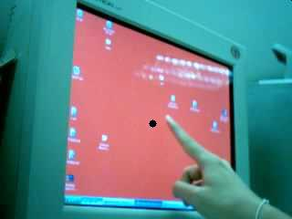
การทดลองโปรแกรมบนพื้นหลังแบบที่ 3
คลิ้ก | 0
ดับเบิลคลิ้ก | 0
Drag Drop | 0

Slide 30
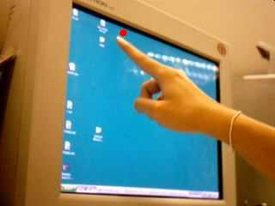
การทดลองโปรแกรมบนพื้นหลังแบบที่ 4
คลิ้ก | 9
ดับเบิลคลิ้ก | 9
Drag Drop | 8

Slide 31
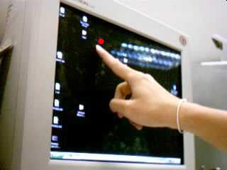
การทดลองโปรแกรมบนพื้นหลังแบบที่ 5
คลิ้ก | 6
ดับเบิลคลิ้ก | 5
Drag Drop | 5

Slide 32
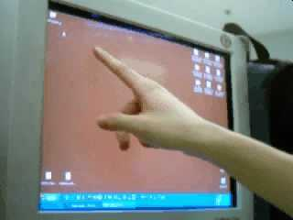
การทดลองโปรแกรมบนพื้นหลังแบบที่ 6
คลิ้ก | 0
ดับเบิลคลิ้ก | 0
Drag Drop | 0

Slide 33
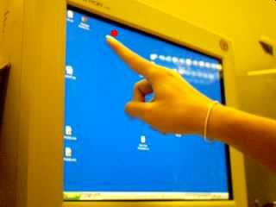
การทดลองโปรแกรมบนพื้นหลังแบบที่ 7
คลิ้ก | 8
ดับเบิลคลิ้ก | 8
Drag Drop | 7

Slide 34
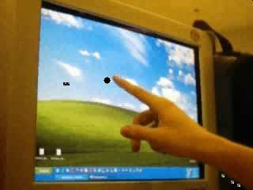
การทดลองโปรแกรมบนพื้นหลังแบบที่ 8
คลิ้ก | 7
ดับเบิลคลิ้ก | 7
Drag Drop | 8

Slide 35
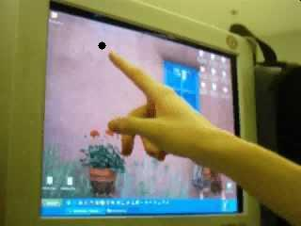
การทดลองโปรแกรมบนพื้นหลังแบบที่ 9
คลิ้ก | 8
ดับเบิลคลิ้ก | 8
Drag Drop | 7

Slide 36
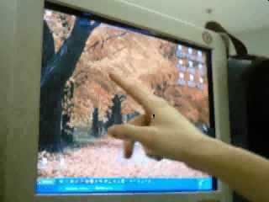
การทดลองโปรแกรมบนพื้นหลังแบบที่ 10
คลิ้ก | 0
ดับเบิลคลิ้ก | 0
Drag Drop | 0

Slide 37
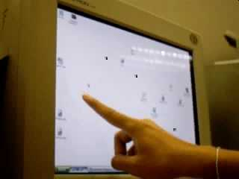
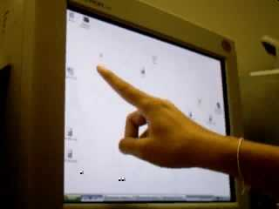
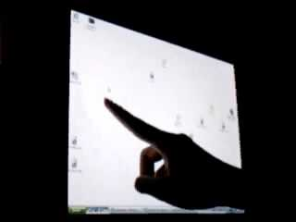
การทดลองโปรแกรมโดยมีความสว่างของสภาพแวดล้อมต่างกัน
(a)
(b)
(c)

Slide 38
การทดลองโปรแกรมโดยมีความสว่างของสภาพแวดล้อมต่างกัน
 | รูป (a) | รูป (b) | รูป (c)
คลิ้ก | 9 | 9 | 7
ดับเบิลคลิ้ก | 9 | 8 | 8
Drag Drop | 8 | 7 | 6

Slide 39
วิจารณ์และสรุป
สามารถเลื่อนตำแหน่งเมาส์ได้ตามต้องการ
สามารถทำการคลิ้ก ดับเบิลคลิ้ก และ Drag Drop ได้
เวบแคมบางรุ่นมีเฟรมเรตที่ต่ำจนเกินไป ทำให้ไม่สามารถจับภาพที่มีการเลื่อนปลายนิ้วเร็วๆ ได้ทัน
เฟรมเรตของเวบแคมกับเฟรมเรตของจอคอมพิวเตอร์ควรจะตรงกัน เพื่อที่จะให้ภาพจากเวบแคมที่ถ่ายหน้าจอไม่มีเกิดกระพริบบนหน้าจอ

Slide 40
วิจารณ์และสรุป
โปรแกรมมีการประมวลผลมาก ทำให้เกิดการดีเลย์
พื้นหลังสีแดง และสีน้ำตาล จะหา Frame Difference ได้ไม่ดี และเมื่อทำการปรับแสงกลับมาสีนิ้วจะไม่เหมือนเดิม

